Slide 1


APLIKASI BANK SAMPAH
“DaurApp”

Slide 2
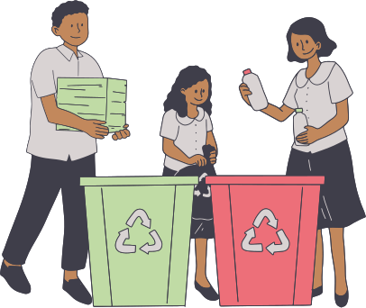
ANGGOTA KELOMPOK
Anisa Meilia (H1D021003) B
Nurul Afifah (H1D021042) B
Irfan Priatna (H1D021043) A
Fachrubi Annafi (H1D021079) A

Slide 3
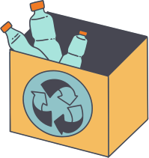
LATAR BELAKANG
Pembuatan aplikasi bank sampah merupakan respons terhadap tiga tantangan utama:
Meningkatnya produksi sampah akibat pertumbuhan populasi dan urbanisasi,
Dampak lingkungan yang merusak dari pengelolaan sampah yang tidak memadai,
Kesadaran global yang semakin tinggi tentang perlunya praktik pengelolaan sampah yang berkelanjutan.

Slide 4

TUJUAN
Aplikasi ini dirancang untuk:
Menghadirkan solusi inovatif dengan memanfaatkan teknologi digital,
Memudahkan partisipasi masyarakat dalam mendaur ulang sampah,
Memberikan insentif ekonomi, sembari memberikan kontribusi positif terhadap pelestarian lingkungan.

Slide 5
TEKNOLOGI
Berikut merupakan teknologi yang digunakan dalam membangun aplikasi DaurApp
FLUTTER
FIREBASE
GetX

Slide 6
USER
Berikut merupakan user yang terlibat dalam aplikasi DaurApp
Nasabah

Slide 7
FITUR-FITUR
LOGIN
REGISTRASI
DASHBOARD
KATALOG
CART
NOTIFIKASI
DAUR HERO/SISTEM LOYALITAS
DAUR PICKUP

Slide 8
DEMO APLIKASI
>>>

Slide 9
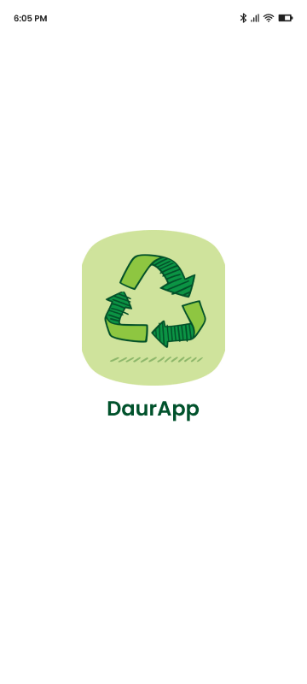
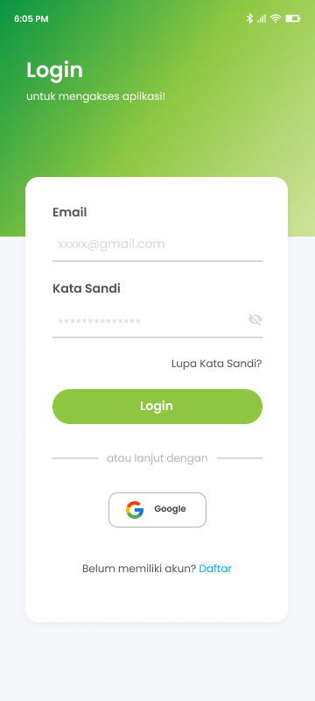
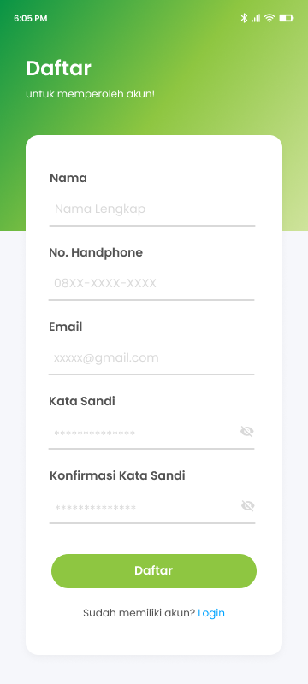

Slide 10
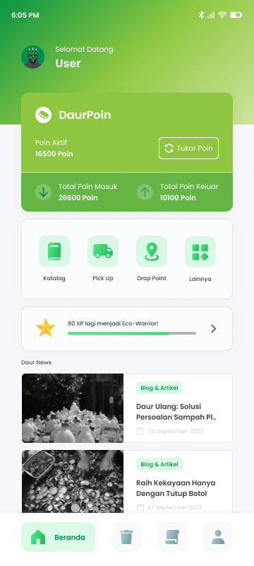
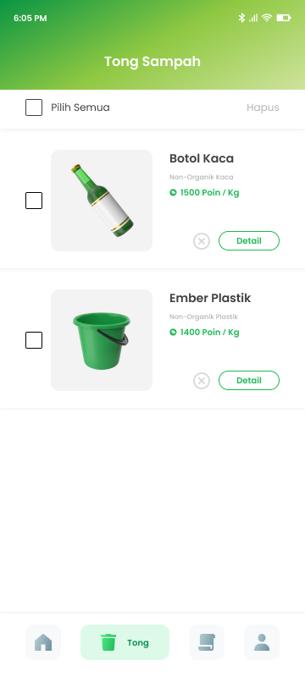
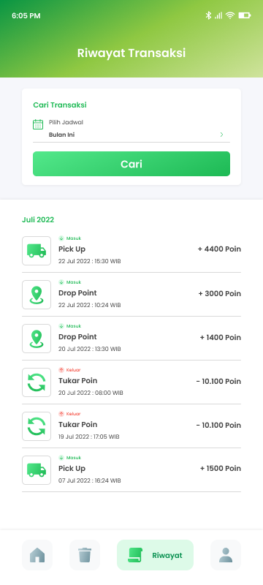

Slide 11
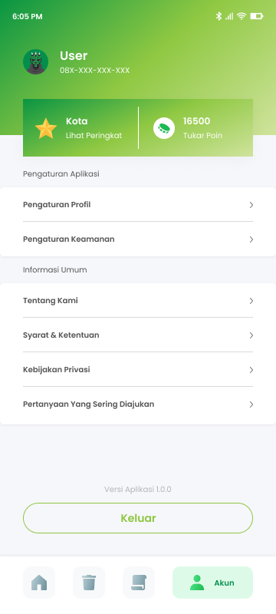
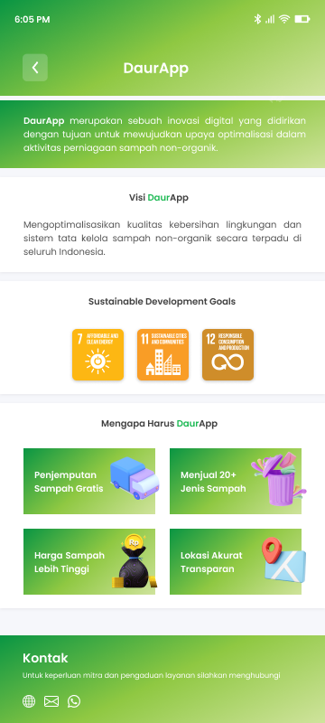

Slide 12
THANK YOU

